Slide 1
JIŘÍ Z PODĚBRAD
(vládl 1458 – 1471)

Slide 2
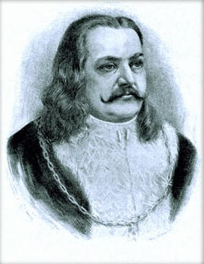
Jiří z Poděbrad

Slide 3
spravoval zemi za nezletilého Ladislava Pohrobka
tzv. „husitský král“
byl zvolen českým králem, i když nepocházel z královského rodu
vládl rozvážně
obratný diplomat
schopný politik
sám byl kališník
dodržoval kompaktáta

Slide 4
JIŘÍKOVI NEPŘÁTELÉ
Papež Pius II.
před korunovací Jiřík slíbil papeži, že bude poslouchat jeho příkazy a že bude bojovat proti kacířství
protože upřednostňoval soužití katolíků a kališníků, papež prohlásil kompaktáta za neplatná

Slide 5
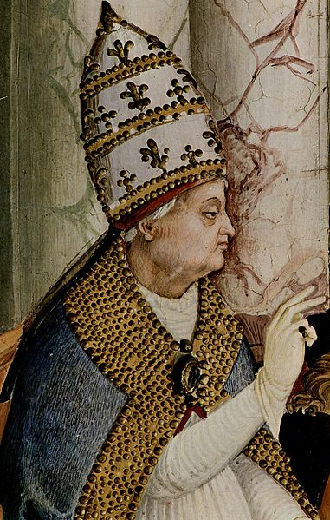
Papež Pius II.

Slide 6
2/ Matyáš Korvín
uherský král, který měl za ženu Jiříkovu dceru Kateřinu
usiloval o českou korunu, a proto se v Olomouci na Moravě nechal roku 1469 zvolit katolickými pány českým králem
uznán byl jen na Moravě, ve Slezsku a Lužici

Slide 7
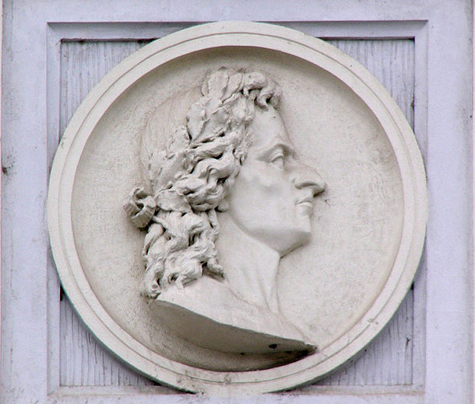
Matyáš Korvín - reliéf na domě na Štítného ulici v Olomouci

Slide 8
Zahraniční politika jiříka z poděbrad
chtěl vytvořit mírový svaz evropských států, ve kterém se státy měly zavázat, že nebudou proti sobě válčit a spory budou řešit mírovou cestou
mělo to zajistit mír v Evropě a ochránit ji před tureckým nebezpečím

Slide 9
chtěl zabránit izolaci Čech v katolické Evropě a vyvrátit pomluvy o barbarství husitů (v čele poselstva byl jeho švagr Lev z Rožmitálu)
vše bylo ale neúspěšné
Jiří z Poděbrad před svou smrtí v roce 1471 nabídl českou korunu polskému rodu Jagellonců

Slide 10
Zdroje
Všechny uveřejněné odkazy jsou dostupné pod licencí Creative Commons na WWW:
http://commons.wikimedia.org/wiki/File:Jan_Vil%C3%ADmek_-_Ji%C5%99%C3%AD_z_Pod%C4%9Bbrad_a_z_Kun%C5%A1t%C3%A1tu.jpg
http://commons.wikimedia.org/wiki/File:Pintoricchio_012.jpg
http://commons.wikimedia.org/wiki/File:Matthias_Corvinus_Stitneho_street_Olomouc.jpg

